Slide 1
Новые правила аттестации

Slide 15
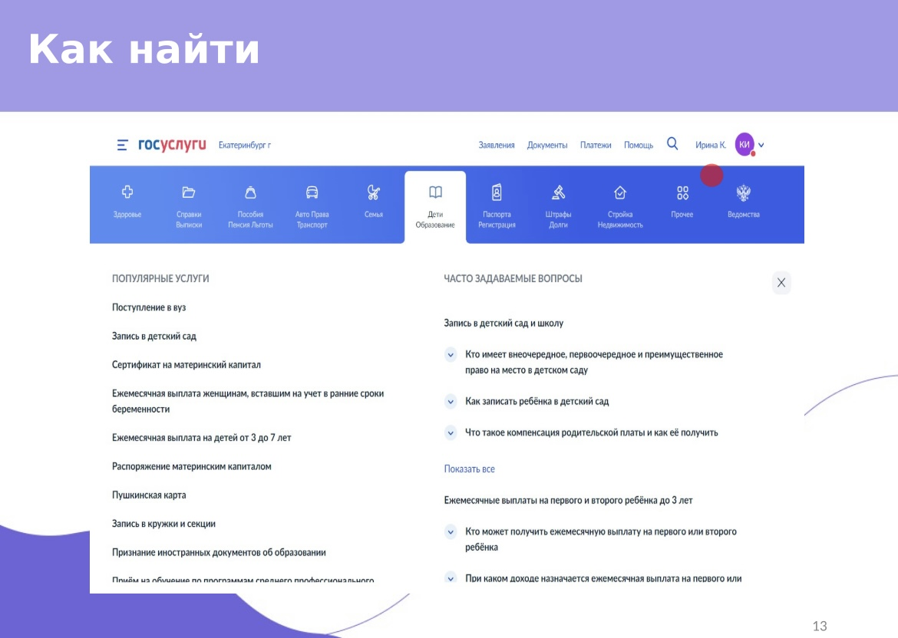

Slide 17
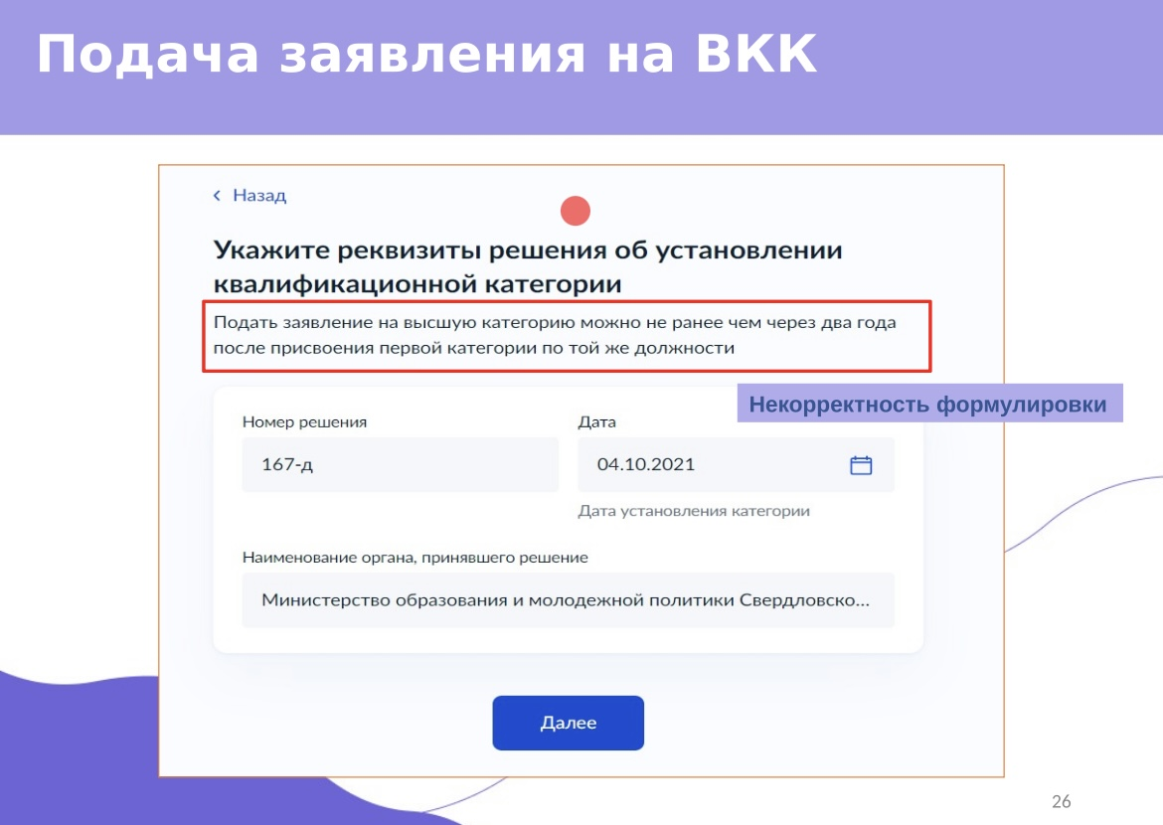

Slide 18
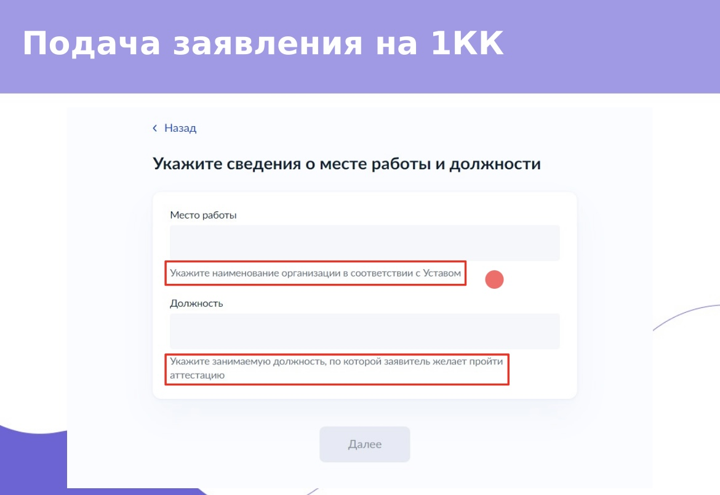

Slide 20
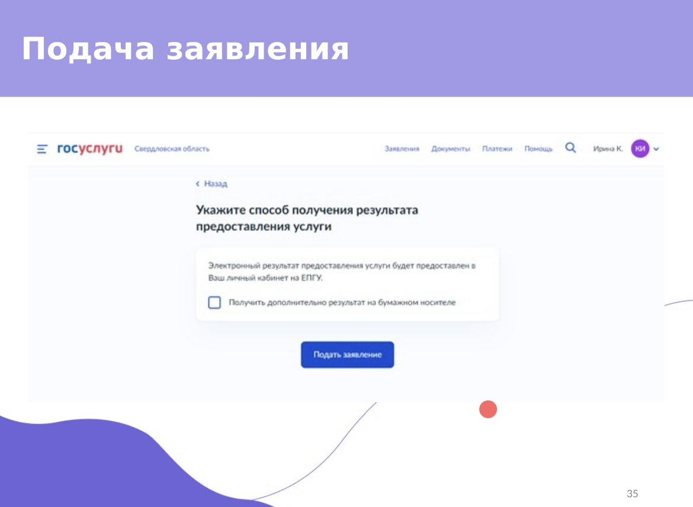

Slide 21
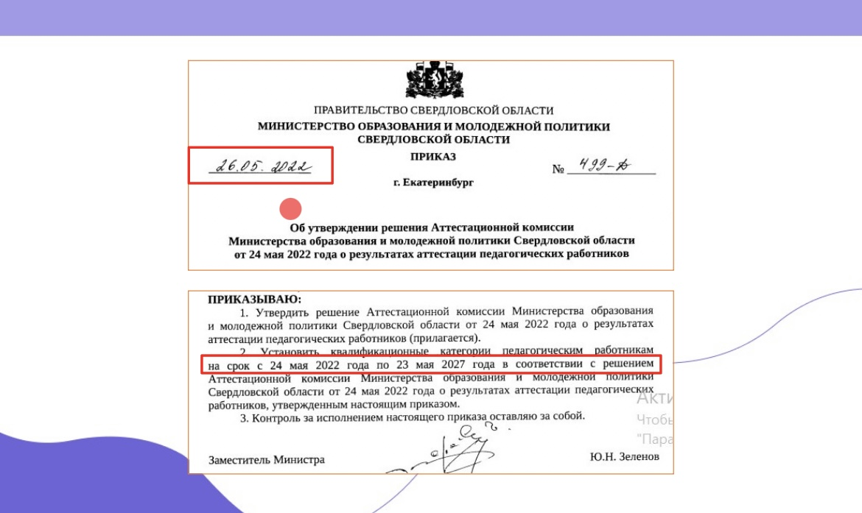

Slide 24
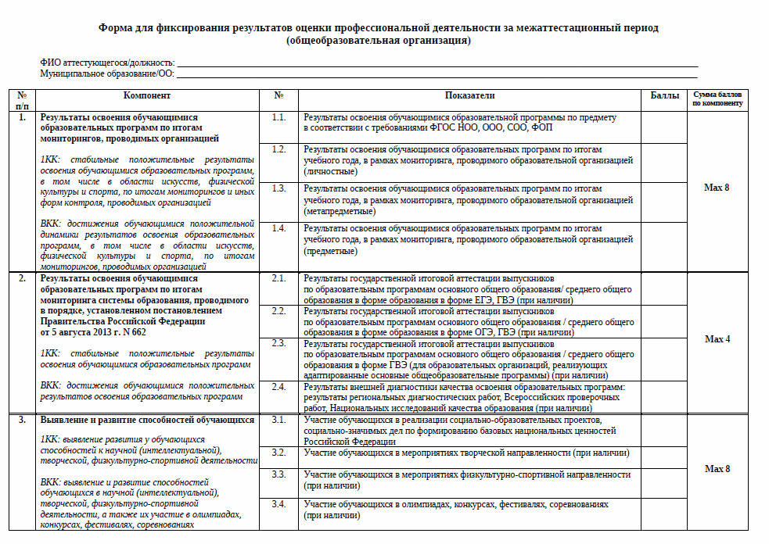

Slide 25
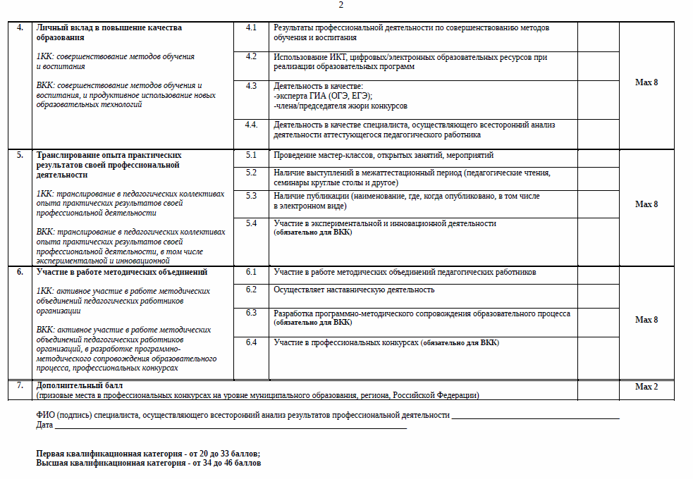

Slide 32
Документы по аттестации педагогов
Сайт ИРО
раздел институт
подраздел аттестация
аттестация педагогических работников

Slide 33
Новые правила аттестации

